Slide 1
ΣΥΣΤΗΜΑΤΑ ΚΛΙΜΑΤΙΣΜΟΥ

Slide 2
Γενικές έννοιες
Τα συστήματα κλιματισμού, ανάλογα με τον βαθμό επεξεργασίας που παρέχουν στον αέρα, μπορούν να διακριθούν σε:
α) συστήματα αερισμού-εξαερισμού, που εξασφαλίζουν την ανανέωση του αέρα ενός χώρου
β) συστήματα μερικού κλιματισμού, τα οποία εκτός από την ανανέωση του αέρα, παρέχουν και μία μερική επεξεργασία που περιλαμβάνει κυρίως τον καθαρισμό και τη θέρμανση του αέρα. Για να επιτυγχάνεται ασφαλώς το επιθυμητό αποτέλεσμα, προβλέπονται συνήθως και διατάξεις ρύθμισης.

Slide 3
γ) συστήματα πλήρους κλιματισμού, τα οποία εξασφαλίζουν:
τη διατήρηση της θερμοκρασίας και της υγρασίας ενός κλειστού χώρου μέσα σε προκαθορισμένα όρια και περιλαμβάνει διατάξεις για
- τον καθαρισμό
- τη θέρμανση
- την ψύξη
- την ύγρανση
- την αφύγρανση
- και την ανανέωση του αέρα
καθώς και τοπικές ή κεντρικές διατάξεις αυτόματης ρύθμισης της θερμοκρασίας και της υγρασίας.

Slide 4
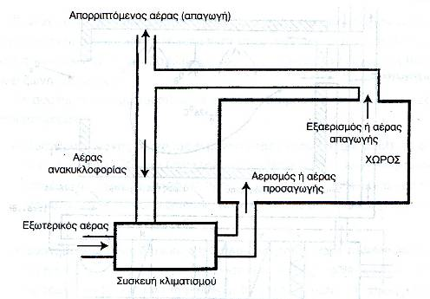
Σε κάθε σύστημα κλιματισμού διακρίνουμε:
- τον αέρα που προσάγεται στο χώρο (αέρας προσαγωγής -αερισμός)
- τον απαγόμενο από τον χώρο αέρα (αέρας απαγωγής/επιστροφής- εξαερισμός)
- το μέρος του αέρα απαγωγής/επιστροφής, που επαναφέρεται στον κλειστό χώρο (ανακυκλοφορία)
- τον αέρα που απορρίπτεται στο περιβάλλον
- τον εισαγόμενο από το περιβάλλον αέρα (φρέσκος εξωτερικός αέρας)

Slide 5
Κατάταξη των συστημάτων κλιματισμού
Με κριτήριο τη θέση των συσκευών κλιματισμού ως προς τον κλιματιζόμενο χώρο και την έκταση εφαρμογής του συστήματος, διακρίνονται δύο βασικές κατηγορίες συστημάτων κλιματισμού.
i) Κεντρικά Συστήματα Κλιματισμού
ii) Τοπικά Συστήματα Κλιματισμού
Με κριτήριο τον τρόπο και τα μέσα με τα οποία επιτυγχάνεται η τελική διαμόρφωση των συνθηκών άνεσης στον κλιματιζόμενο χώρο, διακρίνονται τρεις κατηγορίες συστημάτων κλιματισμού.
α) Συστήματα κλιματισμού μόνο με αέρα
β) Συστήματα Κλιματισμού μόνο με νερό
γ) Συστήματα Κλιματισμού αέρα – νερού

Slide 6
Συστήματα κλιματισμού μόνο με αέρα
Στα συστήματα αυτά ο κλιματισμένος αέρας παρασκευάζεται στην κεντρική μονάδα κλιματισμού και μεταφέρεται διαμέσου δικτύου αεραγωγών στους κλιματιζόμενους χώρους. Στην κεντρική μονάδα κλιματισμού εξωτερικός αέρας αναρροφάται από το ύπαιθρο, αναμιγνύεται στον θάλαμο μίξης με ένα τμήμα του αέρα που επιστρέφει από το κτίριο και φιλτράρεται.
Στη συνέχεια ακολουθεί η επεξεργασία του αέρα δηλαδή η θέρμανση, ψύξη, ύγρανση, αφύγρανση κ.λ.π. ανάλογα με τις επιθυμητές συνθήκες.

Slide 7
Τελικά ο αέρας οδηγείται μέσω του ανεμιστήρα και των αεραγωγών διανομής στους διάφορους χώρους.
Η ψύξη και η αφύγρανση του αέρα γίνεται με ψυχρό νερό, το οποίο παρασκευάζεται στην ψυκτική μονάδα και οδηγείται μέσα στην κεντρική μονάδα κλιματισμού σε εναλλάκτες αέρα-νερού (ψυκτικά στοιχεία)
Η θέρμανση του αέρα γίνεται με θερμό νερό, το οποίο παρασκευάζεται σε λέβητα και οδηγείται μέσα στην κεντρική μονάδα κλιματισμού σε εναλλάκτες αέρα-νερού (θερμαντικά στοιχεία).
Η ύγρανση του αέρα γίνεται από κατάλληλες συσκευές, τους υγραντήρες, οι οποίοι διοχετεύουν νερό ή ατμό στην κεντρική μονάδα κλιματισμού

Slide 8
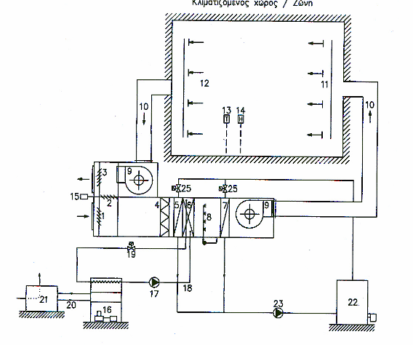
ΣΥΣΤΗΜΑ ΚΕΝΤΡΙΚΟΥ ΚΛΙΜΑΤΙΣΜΟΥ ΜΕ ΑΕΡΑ
κεντρική κλιματιστική μονάδα
λέβητας
πύργος ψύξης
ψυκτική μονάδα

Slide 9
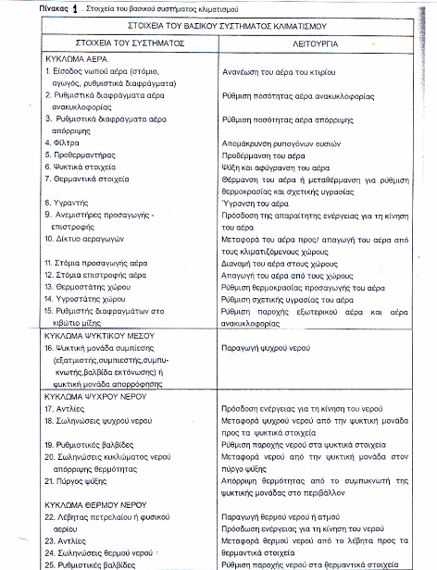

Slide 11
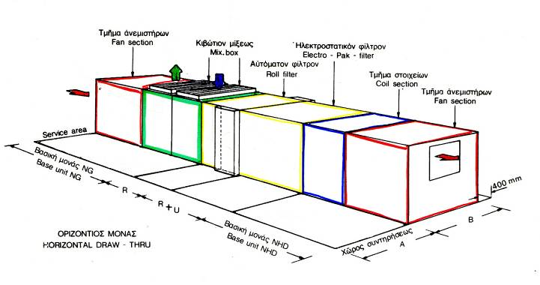
ΚΕΝΤΡΙΚΗ ΚΛΙΜΑΤΙΣΤΙΚΗ ΜΟΝΑΔΑ

Slide 12
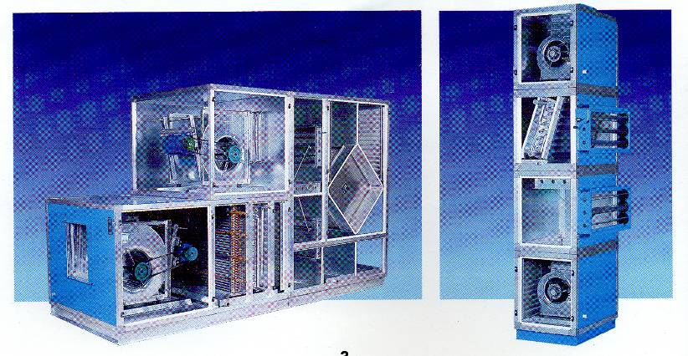
κεντρικές κλιματιστικές μονάδες (διώροφη, κατακόρυφη)

Slide 13
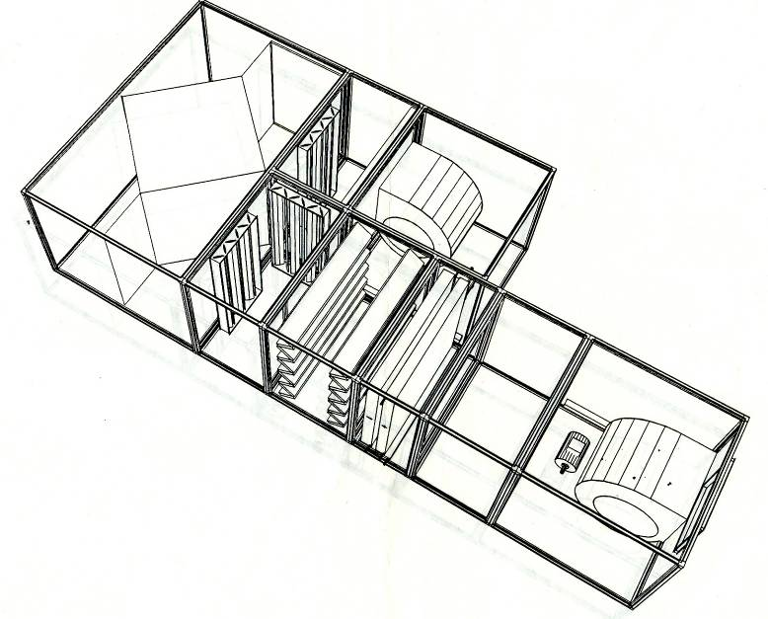
κεντρική κλιματιστική μονάδα
σε προοπτικό σχήμα

Slide 14
κεντρική κλιματιστική μονάδα
σε προοπτικό σχήμα

Slide 15
Η θέρμανση και η ψύξη των χώρων καθώς και ο έλεγχος της υγρασίας τους, εξασφαλίζεται με τις συνθήκες του κλιματισμένου αέρα που εισέρχεται στους χώρους.
Οι χώροι που έχουν απαίτηση σε ψύξη κλιματίζονται με αέρα κατάλληλης παροχής, ο οποίος έχει υποστεί ψύξη, αφύγρανση και σε πολλές περιπτώσεις μεταθέρμανση.
Οι χώροι που έχουν απαίτηση σε θέρμανση, κλιματίζονται με αέρα κατάλληλης παροχής, ο οποίος έχει υποστεί θέρμανση και ύγρανση.

Slide 16
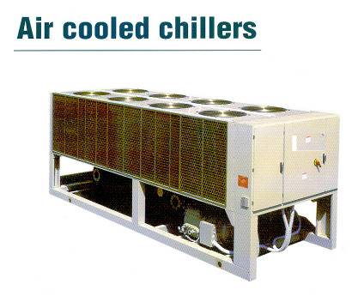
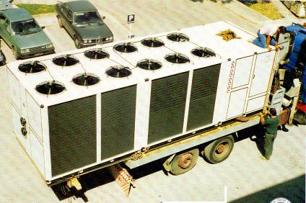
ΑΕΡΟΨΥΚΤΕΣ ΨΥΚΤΙΚΕΣ ΜΟΝΑΔΕΣ ΣΥΜΠΙΕΣΗΣ
Απευθείας απόρριψη θερμότητας στο περιβάλλον. Τοποθέτηση μόνο σε υπαίθριο χώρο.

Slide 17
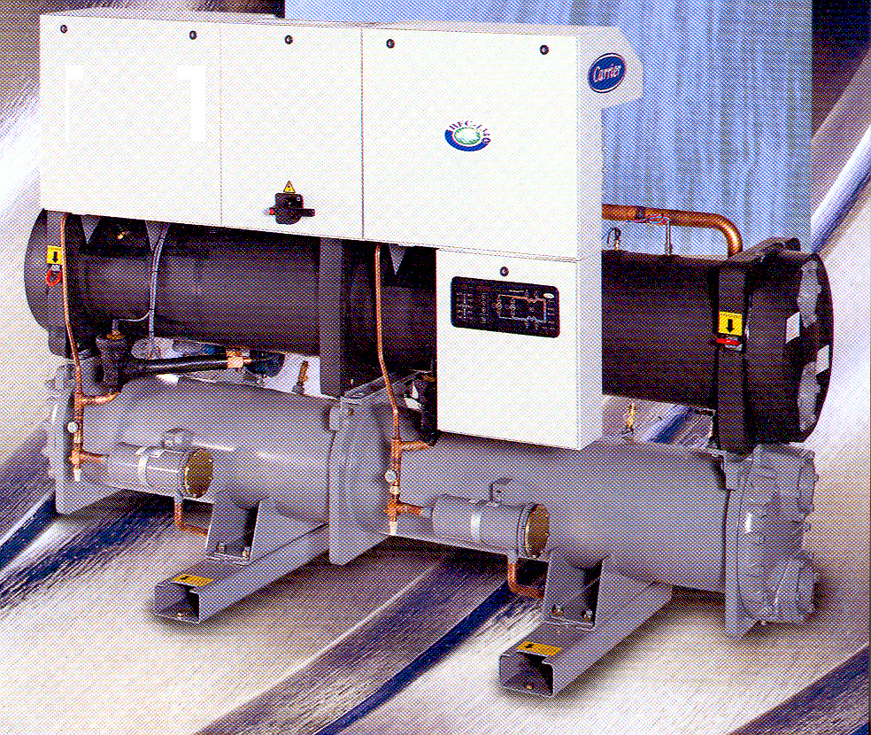
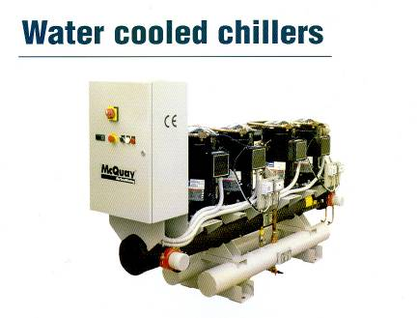
ΥΔΡΟΨΥΚΤΕΣ ΨΥΚΤΙΚΕΣ ΜΟΝΑΔΕΣ ΣΥΜΠΙΕΣΗΣ
Απόρριψη θερμότητας στο περιβάλλον μέσω πύργου ψύξης.
Δυνατότητα τοποθέτησης σε εσωτερικό χώρο.

Slide 18
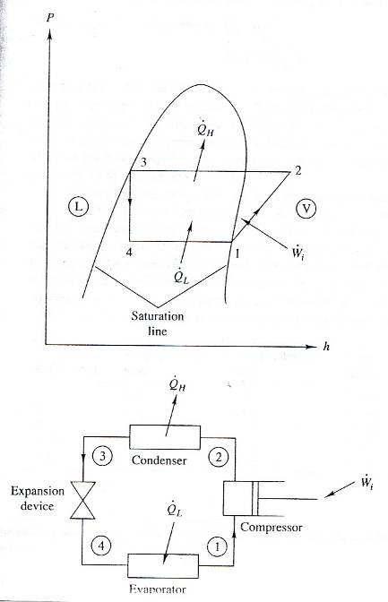
ΨΥΚΤΙΚΟΣ ΚΥΚΛΟΣ ΣΥΜΠΙΕΣΗΣ

Slide 19
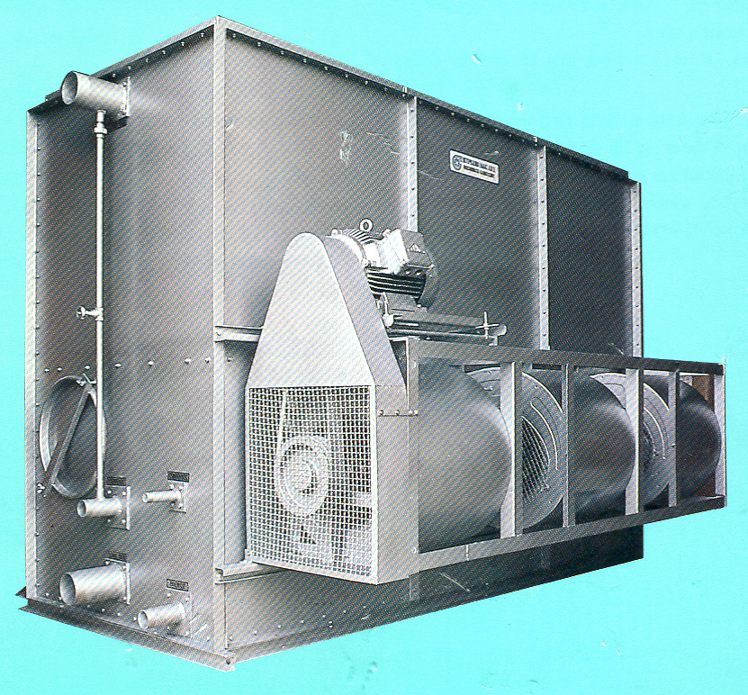
ΠΥΡΓΟΣ ΨΥΞΗΣ
Απόρριψη θερμότητας από υδρόψυκτες ψυκτικές μονάδες.
Τοποθέτηση μόνο σε υπαίθριο χώρο.

Slide 20
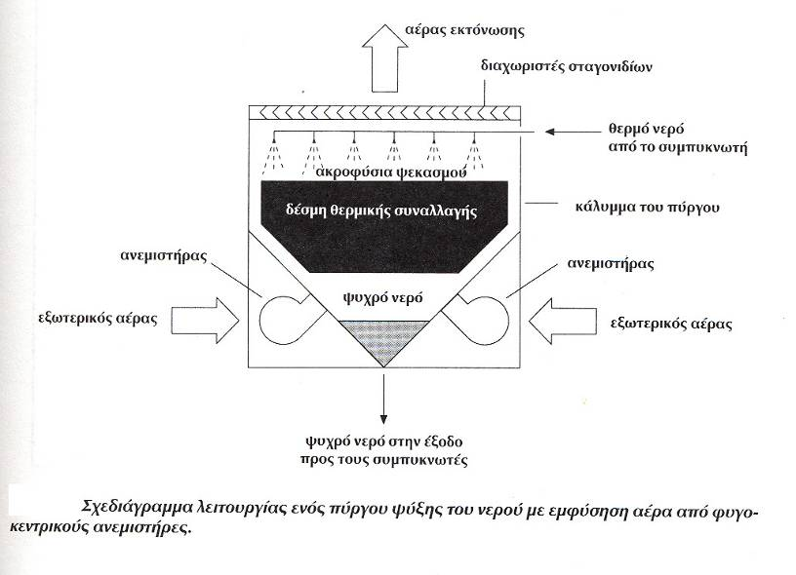

Slide 21
Συστήματα κλιματισμού μόνο με αέρα μεταβλητής παροχής
Το χαρακτηριστικό των συστημάτων μεταβαλλόμενης παροχής αέρα (ΜΠΑ) είναι ότι ο αέρας εισέρχεται στους κλιματιζόμενους χώρους με σταθερή θερμοκρασία άλλα η παροχή του αυξομειώνεται ανάλογα με τις διακυμάνσεις του φορτίου των χώρων.

Slide 22
Η μεταβολή της παροχής γίνεται με κατάλληλες τερματικές συσκευές ρύθμισης – διανομής του αέρα, οι οποίες ελέγχονται από ένα θερμοστάτη.
Η μεταβολή της παροχής συνδυάζεται συνήθως με ανεμιστήρα μεταβλητής παροχής ή τοποθετείται ένας ανεμιστήρας παράκαμψης (by pass).
Οι εγκαταστάσεις ΜΠΑ είναι εφοδιασμένες και με συστήματα ελέγχου της στατικής πίεσης.

Slide 24
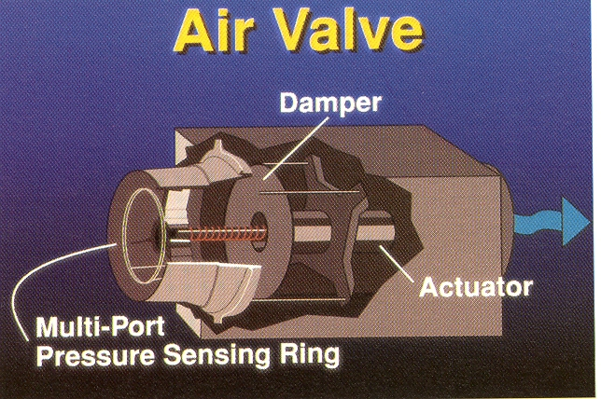

Slide 26
Συστήματα κλιματισμού μόνο με νερό
Στα συστήματα αυτά ο έλεγχος των συνθηκών του αέρα γίνεται με την κυκλοφορία του αέρα των χώρων μέσα από κατάλληλες τερματικές συσκευές, στις οποίες κυκλοφορεί θερμό ή ψυχρό νερό (Fan-coils). Οι τερματικές συσκευές είναι εγκατεστημένες στους χώρους του κτιρίου.
Η παρασκευή του ψυχρού νερού γίνεται σε ψυκτικές μονάδες (υδρόψυκτες ή αερόψυκτες).
Η παρασκευή του θερμού νερού γίνεται σε λέβητες.

Slide 27
Οι τερματικές συσκευές (Fan-coils) περιλαμβάνουν θερμαντικό /ψυκτικό στοιχείο και ανεμιστήρα για την εξαναγκασμένη κυκλοφορία του αέρα. Κεντρικά κλιματισμένος αέρας δεν παρέχεται στους χώρους ή στις ζώνες του κτιρίου.
Η παροχή φρέσκου εξωτερικού αέρα πρέπει να αντιμετωπίζεται ξεχωριστά.

Slide 28
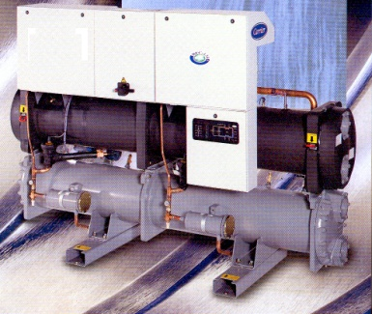
χώρος
πύργος ψύξης
Fan-coil
σωληνώσεις νερού
ψυκτική μονάδα
λέβητας
Σύστημα κλιματισμού μόνο με νερό

Slide 29
Σύστημα κλιματισμού με Fan-coils

Slide 30
Σύστημα 2 σωλήνων
Το βασικό σύστημα 2-σωλήνων, ενός προσαγωγής και ενός απαγωγής νερού, παρέχει μόνο ψύξη ή μόνο θέρμανση σε όλους τους κλιματιζόμενους χώρους.
Ο έλεγχος της θερμοκρασίας του χώρου γίνεται με τη ρύθμιση μέσω θερμοστάτη χώρου και τρίοδης βαλβίδας, της παροχής νερού στο Fan-coil.
Μία επιπλέον ρύθμιση της θερμοκρασίας γίνεται και από τον ανεμιστήρα, συνήθως 3 ταχυτήτων, ο οποίος αυξομειώνει την παροχή του αέρα στο στοιχείο.

Slide 31
Σύστημα 2 σωλήνων

Slide 32
Σύστημα κλιματισμού με Fan-coils

Slide 33
Σύστημα 3 σωλήνων
Στο σύστημα 3 σωλήνων υπάρχουν:
- Ένας σωλήνας προσαγωγής ψυχρού νερού
- Ένας σωλήνας προσαγωγής θερμού νερού και
- Ένας σωλήνας κοινής επιστροφής
Στο σώμα παρέχεται μόνο ψυχρό ή μόνο θερμό νερό και ανάμιξη γίνεται στο σωλήνα κοινής επιστροφής.
Στην είσοδο του σώματος τοποθετούνται είτε τρίοδες βαλβίδες ειδικής κατασκευής, στις οποίες η κάθε είσοδος ανοίγει προοδευτικά ενώ η άλλη παραμένει κλειστή, είτε 2 δίοδες βαλβίδες προοδευτικής λειτουργίας

Slide 34
Σύστημα 3 σωλήνων

Slide 35
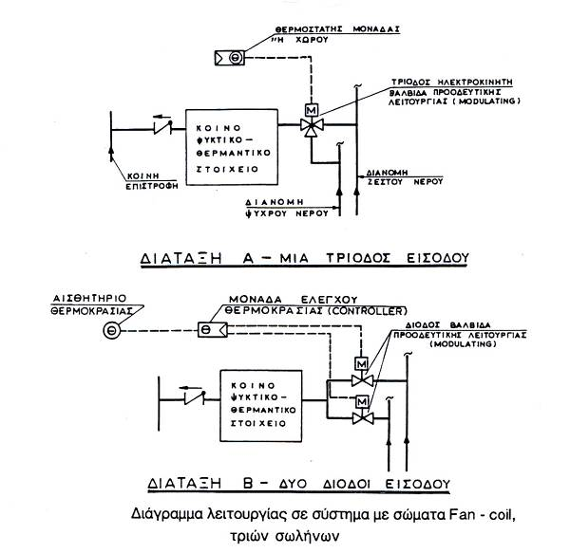
Σύστημα 3 σωλήνων

Slide 36
Σύστημα 4 σωλήνων
Στο σύστημα 4 σωλήνων υπάρχουν:
- Ένας σωλήνας προσαγωγής ψυχρού νερού
- Ένας σωλήνας προσαγωγής θερμού νερού
- Ένας σωλήνας επιστροφής ψυχρού νερού και
- Ένας σωλήνας επιστροφής θερμού νερού
Στο σώμα παρέχεται μόνο ψυχρό ή μόνο θερμό νερό, από μία τρίοδη βαλβίδα στην είσοδο ή από 2 δίοδες βαλβίδες προοδευτικής λειτουργίας.
Στη έξοδο του στοιχείου συνήθως τοποθετείται μία τρίοδη δύο θέσεων, που οδηγεί το νερό στον αντίστοιχο κλάδο επιστροφής.

Slide 37
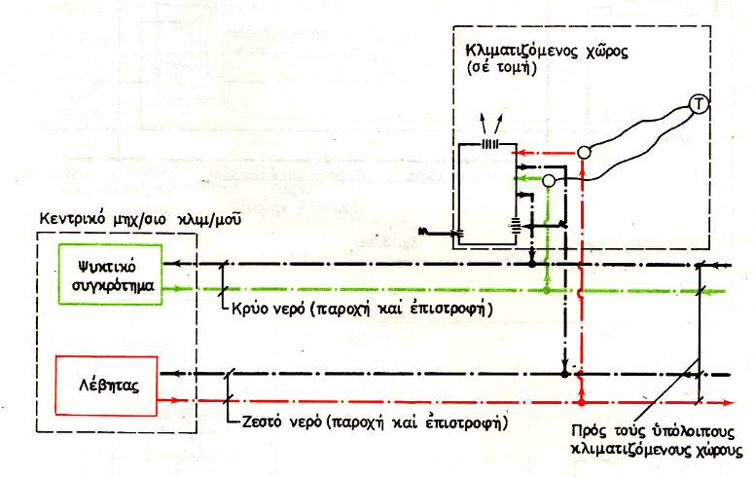
Σύστημα 4 σωλήνων

Slide 38
Σύστημα 4 σωλήνων

Slide 39
Προσαγωγή νωπού αέρα σε συστήματα μόνο με νερό
Ένα από τα προβλήματα που έχει να αντιμετωπίσει ο μηχανικός στα συστήματα κλιματισμού μόνο με νερό, είναι αυτό της ανανέωσης του αέρα του χώρου.
Το πρόβλημα αυτό αντιμετωπίζεται είτε με την τοποθέτηση εξαεριστήρων στους χώρους, οπότε ο αέρας διεισδύει από τις χαραμάδες, είτε με την εισαγωγή νωπού αέρα μέσω των Fan-coils από ανοίγματα στους εξωτερικούς τοίχους.
Μία λύση, η οποία παρέχει ικανοποιητικά αποτελέσματα, είναι αυτή της εισαγωγής νωπού αέρα μέσω των Fan-coils, από ένα κεντρικό αεραγωγό προσαγωγής.

Slide 40
Προσαγωγή νωπού αέρα

Slide 41
Συστήματα κλιματισμού αέρα-νερού
Στα συστήματα αυτά παρέχεται κλιματισμένος αέρας και ψυχρό ή θερμό νερό σε κατάλληλες τερματικές συσκευές, οι οποίες είναι εγκατεστημένες στους χώρους του κτιρίου.
Απαιτείται επομένως η εγκατάσταση ενός δικτύου αεραγωγών και ενός δικτύου σωληνώσεων νερού.
Σε πολλές περιπτώσεις η παροχή του αέρα στους χώρους γίνεται έξω από τις τερματικές συσκευές (π.χ. Fan-coils) με ανεξάρτητο δίκτυο αεραγωγών).

Slide 44
ανεμιστήρας εξαερισμού κτιρίου
αεραγωγοί
σωληνώσεις νερού
αεραγωγοί
Fan-coils
ψυκτική μονάδα
λήψη νωπού αέρα
λέβητας
κλιματιστική μονάδα

Slide 45
Συστήματα κλιματισμού απευθείας εκτόνωσης
Τα συστήματα αυτά χρησιμοποιούν ψυκτικό μέσο για τη ψύξη ή τη θέρμανση του αέρα των κλιματιζόμενων χώρων.
Είναι αυτόνομες κλιματιστικές μονάδες, οι οποίες στις οποίες δεν υπάρχει κύκλωμα νερού και ο αέρας ψύχεται ή θερμαίνεται απευθείας σε εναλλάκτες θερμότητας αέρα-ψυκτικού μέσου (η εξάτμιση ψυκτικού μέσου προκαλεί ψύξη και η συμπύκνωση θέρμανση).
Διακρίνονται σε μονάδες του ενός τεμαχίου (self contained) και σε διμερείς μονάδες (split units).

Slide 46
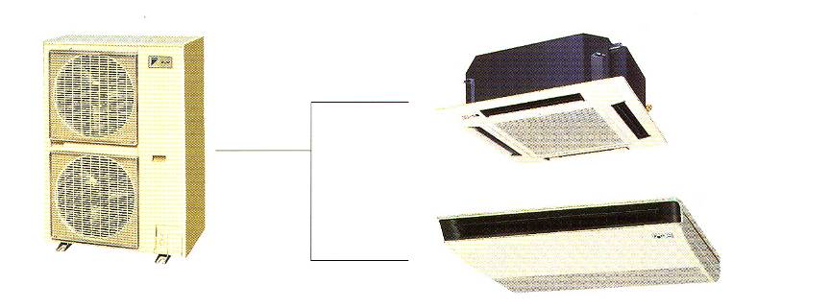
Διμερής κλιματιστική μονάδα με μία εξωτερική και δύο εσωτερικές μονάδες. Λειτουργία σε ψύξη ή σε θέρμανση.
Χωρίς δυνατότητα λήψης νωπού αέρα.

Slide 47
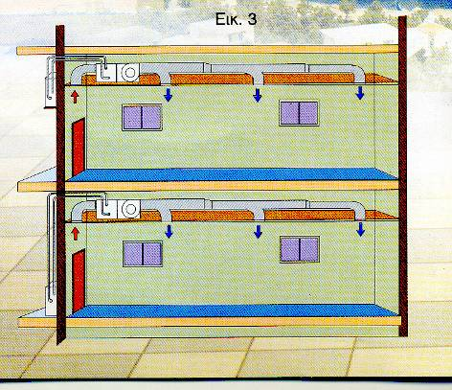
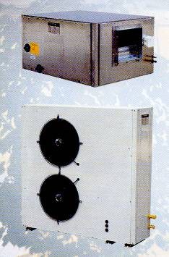
εσωτερική μονάδα με ανεμιστήρα
εξωτερική μονάδα
Διμερής κλιματιστική μονάδα με δυνατότητα σύνδεσης με δίκτυο αεραγωγών (χωρίς λήψη νωπού αέρα).
Δυνατότητα τοποθέτησης στο έδαφος ή στον τοίχο.

Slide 48
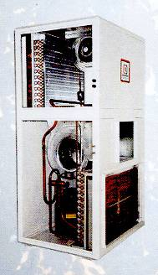
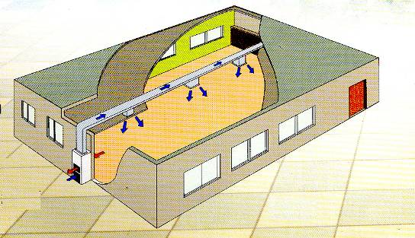
Αυτόνομη κλιματιστική μονάδα (DX) με δυνατότητα προσαγωγής αέρα, επιστροφής αέρα και λήψης νωπού αέρα
Τοποθέτηση εξωτερικά.

Slide 49
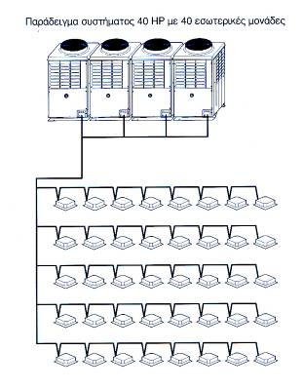
Εκτός από τις αυτόνομες και τις διμερείς μονάδες κατασκευάζονται και συστήματα με μία εξωτερική μονάδα (ή συστοιχίες μονάδων) και κυκλοφορία του ψυκτικού μέσου σε πολλές εσωτερικές μονάδες. Τα συστήματα αυτά παρέχουν θέρμανση και ψύξη.
Συστοιχία εξωτερικών μονάδων
σωληνώσεις ψυκτικού μέσου
εσωτερικές μονάδες
Σύστημα VRV

Slide 50
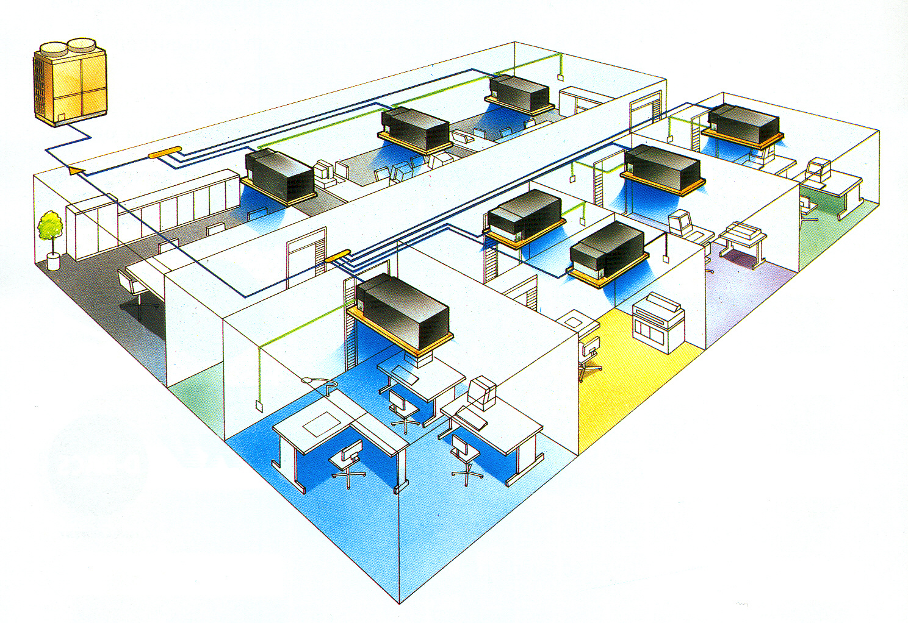
Σύστημα VRV (Variable Refrigerated Volume)

Slide 51
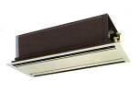
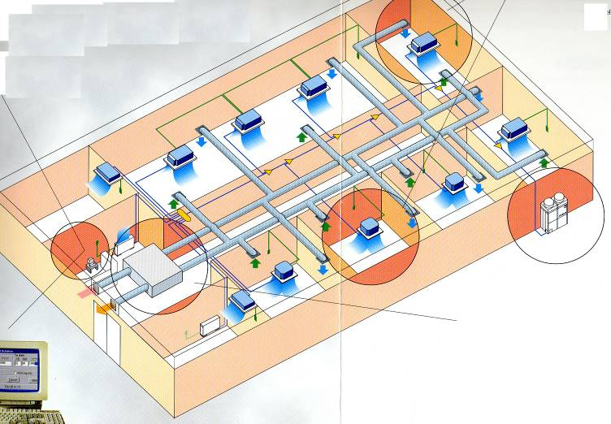
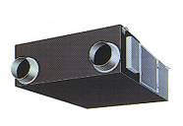
Ξεχωριστό δίκτυο αεραγωγών για την ανανέωση αέρα του κτιρίου

Slide 52
ΑΝΑΚΤΗΣΗ ΘΕΡΜΟΤΗΤΑΣ

Slide 53
Όταν απορρίπτεται αέρας από ένα χώρο σε θερμοκρασία διαφορετική από τη θερμοκρασία του εξωτερικού περιβάλλοντος, είναι πολύ πιθανό ότι χάνεται ενέργεια.
Ο αέρας που απορρίπτεται πρέπει να αναπληρωθεί από φρέσκο εξωτερικό αέρα. Ιδιαίτερα όταν ο χώρος κατοικείται, ο αέρας πρέπει να προσαχθεί με μια ορισμένη θερμοκρασία ώστε να δημιουργεί αίσθημα άνεσης.
Η διαδικασία αυτή της αναπλήρωσης του απορριπτόμενου αέρα απαιτεί την πρόσδωση ή την αφαίρεση θερμότητας, ανάλογα με την εποχή του έτους και τις συνθήκες του εσωτερικού και του εξωτερικού περιβάλλοντος.

Slide 54
Ο αέρας απορρίπτεται από ένα χώρο, γιατί πρέπει να απομακρυνθούν οι επιβλαβείς ουσίες τις οποίες περιέχει.
Οι πλέον κοινές από αυτές τις ουσίες είναι το διοξείδιο του άνθρακα και η υγρασία. Και οι δύο είναι το αποτέλεσμα της παρουσίας ανθρώπων μέσα στους χώρους.
Υπάρχουν και άλλες ουσίες που πρέπει να απομακρυνθούν με την απόρριψη του αέρα, όπως η σκόνη, το διοξείδιο του θείου, το χλώριο κ.ά.

Slide 55
Με τα συστήματα ανάκτησης ενέργειας, η ενέργεια που περιέχει το ρεύμα του απορριπτόμενου αέρα μεταφέρεται στο ρεύμα του φρέσκου εξωτερικού αέρα.
Δηλαδή το καλοκαίρι το ρεύμα απόρριψης προψύχει το ζεστό νωπό αέρα (π.χ. 40°C), με αέρα που απορρίπτεται στους 27°C. Το χειμώνα το ίδιο ρεύμα προθερμαίνει τον κρύο νωπό αέρα (π.χ. 0°C), με αέρα που απορρίπτεται στους 21°C.
Οι ρυπογόνες ουσίες πρέπει όμως να παραμένουν στο αέρα απόρριψης. Δηλαδή τα συστήματα ανάκτησης ενέργειας ενώ πρέπει να επιτρέπουν τη μετάδοση θερμότητας πρέπει να αποτρέπουν τη μετάδοση ρύπων.

Slide 56
Στις προσπάθειες να ικανοποιηθούν οι παραπάνω απαιτήσεις και ταυτόχρονα να μειωθεί το λειτουργικό κόστος μιας εγκατάστασης κλιματισμού αναπτύχθηκαν διάφοροι τύποι εναλλακτών θερμότητας και συστημάτων ανάκτησης θερμότητας.
Οι διαφορές ανάμεσα στους διάφορους τύπους συσκευών, υλικών και συστημάτων καθορίζονται κυρίως από τις λειτουργικές απαιτήσεις.
Οι απαιτήσεις αυτές είναι συνήθως η ανάγκη για ψύξη, θέρμανση, ύγρανση ή αφύγρανση του αέρα, η διαθεσιμότητα του χώρου και η απόσταση ανάμεσα στο σημείο απόρριψης του αέρα του χώρου και στο σημείο λήψης του νωπού αέρα.

Slide 57
ΣΥΣΚΕΥΕΣ ΑΝΑΚΤΗΣΗΣ ΘΕΡΜΟΤΗΤΑΣ
Οι κυριότερες συσκευές ανάκτησης θερμότητας στα συστήματα κλιματισμού είναι:
α) Οι εναλλάκτες θερμότητας αέρα-αέρα (fixed plate exchangers)
Αυτοί είναι πλακοειδείς εναλλάκτες διασταυρούμενης ροής, μέσα στους οποίους γίνεται ανάκτηση της αισθητής θερμότητας του αέρα που απορρίπτεται στο ύπαιθρο από το νωπό αέρα που προσάγεται στους χώρους.
Τοποθετούνται συνήθως μέσα στην κλιματιστική μονάδα.

Slide 59
Η ανάκτηση θερμότητας επιτυγχάνεται με την εναλλαγή θερμότητας μεταξύ του νωπού αέρα και του απορριπτόμε-νου αέρα μέσω λεπτών επιφανειών που συνή-θως είναι μεταλλικές και απέχουν μεταξύ τους από 2.5 έως 12.5 mm.
Πλεονέκτημα: δεν έχουν λειτουργικά μέρη.
Μειονέκτημα: δεν εναλ-λάσσουν υγρασία, αυξάνουν την πτώση πίεσης του αέρα.

Slide 60
Τα δύο ρεύματα αέρα διασταυρώνονται πάνω στον εναλλάκτη.
Οι δύο δίοδοι του αέρα είναι σαφώς διαχωρι-σμένες μεταξύ τους και δεν γίνεται ανάμιξη των δύο ρευμάτων του αέρα.
Ο βαθμός απόδοσης κυμαίνεται από 40% έως 60%, ανάλογα με την κατασκευή και τις ταχύτητες του αέρα.

Slide 61
ΣΥΣΚΕΥΕΣ ΑΝΑΚΤΗΣΗΣ ΘΕΡΜΟΤΗΤΑΣ
β) Οι εναλλάκτες θερμότητας αέρα-νερού (finned tube/coil exchangers)
Η ανάκτηση ενέργειας στο σύστημα αυτό γίνεται με την παρεμβολή ενός εναλλάκτη θερμότητας αέρα-νερού, ο οποίος μεταφέρει την αισθητή θερμότητα του απορριπτόμενου αέρα σε ένα κύκλωμα νερού ανακυκλοφορίας.
Η θερμότητα αυτή μέσω ενός δεύτερου εναλλάκτη, ο οποίος παρεμβάλλεται στο ρεύμα νωπού αέρα, χρησιμεύει για την προθέρμανση ή την πρόψυξη του εξωτερικού αέρα.

Slide 63
εναλλάκτες θερμότητας αέρα-νερού

Slide 64
Οι εναλλάκτες μπορεί να είναι τοποθετημένοι και εκτός της κεντρικής κλιματιστικής μονάδας, σε δύο απομακρυσμένα μεταξύ τους σημεία.
Ο βαθμός ανάκτησης της αισθητής θερμότητας κυμαίνε-ται από 40% έως 60%.
Περαιτέρω αύξηση του βαθμού απόδοσης με πρόσθεση περισσοτέρων σειρών σωλή-νων στους εναλλάκτες είναι δύσκολη, γιατί αυξάνεται πολύ η πτώση πίεσης του αέρα και απαιτούνται ανεμιστήρες μεγαλύτερης ισχύος (με μεγα-λύτερη κατανάλωση ηλεκτρι-κής ενέργειας).

Slide 65
ΣΥΣΚΕΥΕΣ ΑΝΑΚΤΗΣΗΣ ΘΕΡΜΟΤΗΤΑΣ
γ) Οι αναγεννητικοί εναλλάκτες θερμότητας (rotary wheel exchangers)
Ο αναγεννητικός εναλλάκτης είναι ένας περιστρεφόμενος δίσκος με τα εξής χαρακτηριστικά:
- αποτελείται από κατάλληλο πορώδες υλικό με ικανότητα κατακράτησης θερμότητας (και σε πολλές περιπτώσεις και υγρασίας)
- περιστρέφεται αργά (5...10 στροφές/λεπτό)
- διαρρέεται στη μια κατεύθυνση από τον απορριπτόμενο στο ύπαιθρο αέρα και στην άλλη κατεύθυνση από εξωτερικό νωπό αέρα.

Slide 66
Αναγεννητικός εναλλάκτης
Τοποθέτηση μέσα στην Κ.Κ.Μ.

Slide 68
Ο αναγεννητής εισέρχεται αρχικά στον αγωγό του θερμού αέρα και κατόπιν στον αγωγό του ψυχρού αέρα και διαρρέεται από τα ρεύματα αυτά αξονικά.
Όταν ένα τμήμα της περιστρεφόμενης επιφάνειας βρίσκεται στο θερμό ρεύμα αέρα, το ψύχει κατακρατώντας θερμότητα (και υγρασία). Όταν μετά αυτό το τμήμα του περιστροφικού εναλλάκτη βρεθεί στο ρεύμα του ψυχρού αέρα, τότε τη θερμότητα (και την υγρασία) που είχε κατακρατήσει, την αποδίδει στο ρεύμα ψυχρού αέρα.
Με τον τρόπο αυτό, η αισθητή θερμότητα (και η υγρασία εάν το υλικό είναι υγροσκοπικό) μεταφέρεται από το θερμό ρεύμα αέρα στο ψυχρό.
Το αντίστροφο συμβαίνει το καλοκαίρι.

Slide 69
Για να αποφεύγεται η μετάδοση ρύπων, είναι απαραίτητο να προτάσσονται φίλτρα αέρα και στα δύο ρεύματα, για να διατηρούνται οι δίοδοι του αέρα καθαρές.
Ο βαθμός απόδοσης κυμαίνεται από 65% έως 80%. Οι τιμές αυτές όμως ισχύουν, όπως και στις προηγούμενες περιπτώσεις, για καινούργιες συσκευές, με καθαρές επιφάνειες εναλλαγής. Με την πάροδο όμως του χρόνου, οι βαθμοί απόδοσης πέφτουν σημαντικά, ιδιαίτερα όταν δεν γίνεται συντήρηση.
Η πτώση του βαθμού απόδοσης οφείλεται στην επικάθηση σκόνης, σκουριά κ.λ.π.

Slide 70
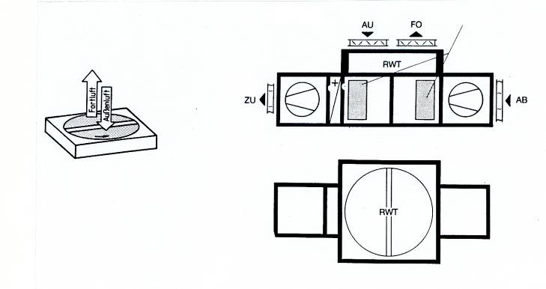
Τοποθέτηση επί της Κ.Κ.Μ.
Τομή
Αναγεννητικός εναλλάκτης
Κάτοψη

